Slide 1
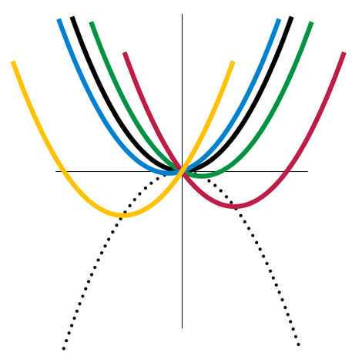
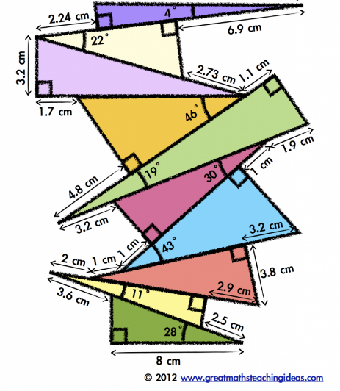
Kvadratna funkcija, jednačina i nejednačina. Trigonometrija oštrog ugla.
Praktikum iz matematike za fizikohemičare
Predavanje 3
doc. dr Ana Dobrota
ana.dobrota@ffh.bg.ac.rs

Slide 2
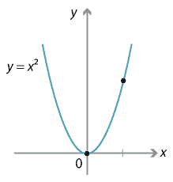
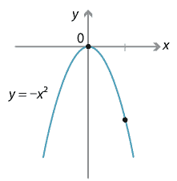
Kvadratna funkcija
Funkcija oblika $y=ax^{2}+bx+c$ je kvadratna funkcija
(gde su $a$, $b$ i $c$ realni brojevi, $a$≠0);
Kriva u ravni koja predstavlja grafik ove funkcije je parabola;
Kvadratna funkcija ima ekstremnu vrednost (maksimum ili minimum) u tački $\left(−\frac{b}{2a}, \frac{4ac−b^{2}}{4a}\right)$;
Ukoliko je $a>0$ funkcija ima minimum;
Ukoliko je $a<0$ funkcija ima maksimum;

Slide 3
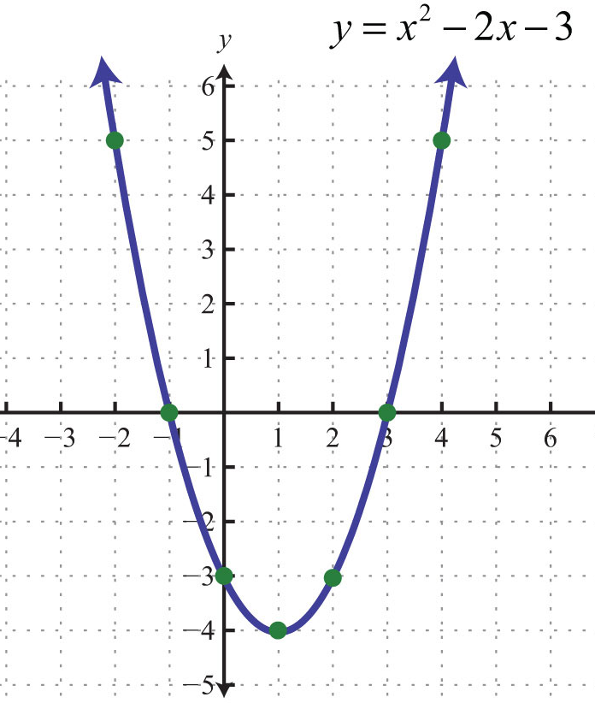
Kvadratna jednačina
Jednačina oblika $ax^{2}+bx+c=0$ naziva se kvadratnom jednačinom (gde su $a$, $b$ i $c$ realni brojevi, $a$≠0);
To je jednačina čijim se rešavanjem dobijaju nule kvadratne funkcije $y=ax^{2}+bx+c$ ($a$≠0), kada se ubaci $y=0$;
Rešenja (koreni) kvadratne jedna-čine $x_{1}$ i $x_{2}$:
$$x_{1/2}=\frac{−b±\sqrt{b^{2}−4ac}}{2a}$$
$$a=1$$
$$b=−2$$
$$c=−3$$
$$x_{1}$$
$$x_{2}$$
$$x$$

Slide 4
Kvadratna jednačina: Diskriminanta
$$x_{1/2}=\frac{−b±\sqrt{D}}{2a}$$
Izraz $b^{2}−4ac$je diskriminanta ($D$) kvadratne jednačine;
Od vrednosti $D$ zavisi priroda rešenja kvadratne jednačine:
$D>0$: jednačina ima dva realna, međusobno različita rešenja;
$D=0$: jednačina ima jedno dvostruko realno rešenje;
$D<0\text{: }\text{jedna}\text{č}\text{ina} \text{ima}$ par konjugovano kompleksnih rešenja;
Vrednost $D$ određuje i da li kvadratna funkcija $y=ax^{2}+bx+c$ ima jednu, dve, ili nijednu realnu nulu (da li odgovarajuća parabola preseca/dodiruje $x$-osu).
$D<0$ $D=0 D>0$

Slide 5
Kvadratna jednačina: Vietove formule
Rešenja $x1$ i $x2$ kvadratne jednačine $ax^{2}+bx+c=0$:
$$x_{1}=\frac{−b+\sqrt{b^{2}−4ac}}{2a} i x_{2}=\frac{−b−\sqrt{b^{2}−4ac}}{2a}$$
$$x_{1}+x_{2}=\frac{−b+\sqrt{b^{2}−4ac}−b−\sqrt{b^{2}−4ac}}{2a}=\frac{−2b}{2a}=−\frac{b}{a}$$
$$x_{1}x_{2}=\frac{−b+\sqrt{b^{2}−4ac}}{2a}∙\frac{−b−\sqrt{b^{2}−4ac}}{2a}=\frac{{\left(−b\right)}^{2}−{\left(\sqrt{b^{2}−4ac}\right)}^{2}}{4a^{2}}=\frac{b^{2}−b^{2}+4ac}{4a^{2}}=\frac{c}{a}$$
Rešenja $x1$ i $x2$ kvadratne jednačine $ax^{2}+bx+c=0$međusobno su povezana Vietovim formulama:
$$x1+x2=−\frac{b}{a} i x1x2=\frac{c}{a}$$

Slide 6
Kvadratna jednačina: rastavljanje kvadratnog trinoma na činioce
Vietove formule: $x1+x2=−\frac{b}{a} i x1x2=\frac{c}{a}$ ;
Poznavanje rešenja $x1$ i $x2$ jednačine $ax^{2}+bx+c=0$za rastavljanje kvadratnog trinoma $ax^{2}+bx+c$na linearne činioce:
$$ax^{2}+bx+c$$
$$=a\left(x^{2}+\frac{b}{a}x+\frac{c}{a}\right)$$
$$=a\left(x^{2}−(x1+x2)x+x1x2\right)$$
$$=a\left(x^{2}−x_{1}x−x_{2}x+x1x2\right)$$
$=a(x(x−$ $x_{1})−x_{2}\left(x−x_{1})\right)$
$=a(x−x_{2})(x−$ $x_{1})$

Slide 7
Kvadratna nejednačina
Znak nejednakosti umesto znaka jednakosti: kvadratna nejednačina;
Npr. $ax^{2}+bx+c>0$;
Sa leve strane je kvadratna funkcija $f\left(x\right)=ax^{2}+bx+c$;
Rešavanje se svodi na određivanje znaka $f\left(x\right)$;
za koje vrednosti promenjive $x$ je data funkcija pozitivna (njen grafik se prostire iznad nule po $y$-osi);
Na osnovu korena jednačine $f\left(x\right)=0$ je $f\left(x\right)=a\left(x−x_{1}\right)\left(x− x_{2}\right)$, pa se problem svodi na $a\left(x−x_{1}\right)\left(x− x_{2}\right)>0$;
Razmatranjem znaka svakog od činilaca dolazi se do rešenja.

Slide 8
Kvadratna funkcija, jednačina i nejednačina
$$x_{1/2}=\frac{−b±\sqrt{b^{2}−4ac}}{2a}$$
$$x_{1/2}=\frac{2±\sqrt{4+12}}{2}$$
$$x_{1/2}=\frac{2±4}{2}=1±2$$
$$a=1$$
$$b=−2$$
$$c=−3$$
$$f\left(x\right)=(x+1)(x−3)$$
$$x$$
$f\left(x\right)=0$ za $x_{1}=−1$ i $x_{2}=3$
$f\left(x\right)>0$ za $x∈\left(−∞,−1\right)∪(3,+∞)$
$f\left(x\right)<0$ za $x∈\left(−1, 3\right)$

Slide 9
Osnovne trigonometrijske funkcije nekog ugla
Trigonometrijske funkcije: funkcije ugla;
Osnovne trigonometrijske funkcije nekog ugla $α$ su:
njegov sinus ($sinα$),
njegov kosinus ($cosα$),
njegov tangens ($tgα$),
njegov kotangens ($ctgα$);
Oznake $sin⁡$, $cos⁡$, $tg⁡$ i $ctg⁡$ nisu dovoljne same po sebi,
neophodno je da uz njih stoji argument, odnosno ugao na koji se odnose (npr. $sin30o$ ili $cosθ$).
τρίγωνον „trigōnon“ – trougao, μέτρον „metron“ - mera

Slide 10
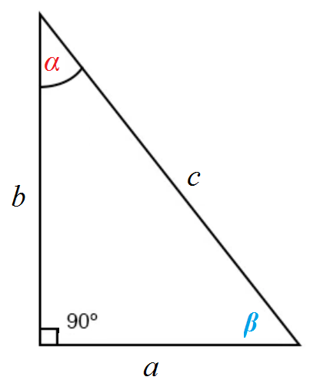
Trigonometrija oštrog ugla
Sinus oštrog ugla pravouglog trougla jednak je odnosu dužina njemu naspramne katete i hipotenuze.
Kosinus oštrog ugla pravouglog trougla jednak je odnosu nalegle katete i hipotenuze.
Tangens oštrog ugla pravouglog trougla jednak je odnosu naspramne i nalegle katete.
Kotangens oštrog ugla pravouglog trougla jednak je odnosu nalegle i naspramne katete, odnosno predstavlja recipročnu vrednost tangensa datog ugla.
$a$, $b$ - katete
$c$- hipotenuza

Slide 11
Trigonometrija oštrog ugla
$$sinα=\frac{a}{c}$$
$$cosα=\frac{b}{c}$$
$$tgα=\frac{a}{b}$$
$$ctgα=\frac{b}{a}$$
$$sinβ=\frac{b}{c}$$
$$cosβ=\frac{a}{c}$$
$$tgβ=\frac{b}{a}$$
$$ctgβ=\frac{a}{b}$$
$a$, $b$ - katete
$c$- hipotenuza
Za $0<α<{90}^{0}: 0<sinα<1 i 0<cosα<1$

Slide 12
Trigonometrija oštrog ugla
$$tgα=\frac{a}{b}=\frac{\frac{a}{c}}{\frac{b}{c}}=\frac{sinα}{cosα}$$
Tangens datog ugla jednak je odnosu njegovog sinusa i kosinusa;
$$ctgα=\frac{b}{a}=\frac{\frac{b}{c}}{\frac{a}{c}}=\frac{cosα}{sinα}=\frac{1}{tgα}$$
Kotangens ugla jednak je odnosu njegovog kosinusa i sinusa, tj. recipročnoj vrednosti njegovog tangensa;
$$\sin^{2}α+\cos^{2}α={\left(\frac{a}{c}\right)}^{2}+{\left(\frac{b}{c}\right)}^{2}=\frac{a^{2}}{c^{2}}+\frac{b^{2}}{c^{2}}=\frac{a^{2}+b^{2}}{c^{2}}$$
Pitagorina teorema: $a^{2}+b^{2}=c^{2}$
$\sin^{2}α+\cos^{2}α=1$ - prvi trigonometrijski identitet.

